Slide 1

Basic flutter 1

Slide 2
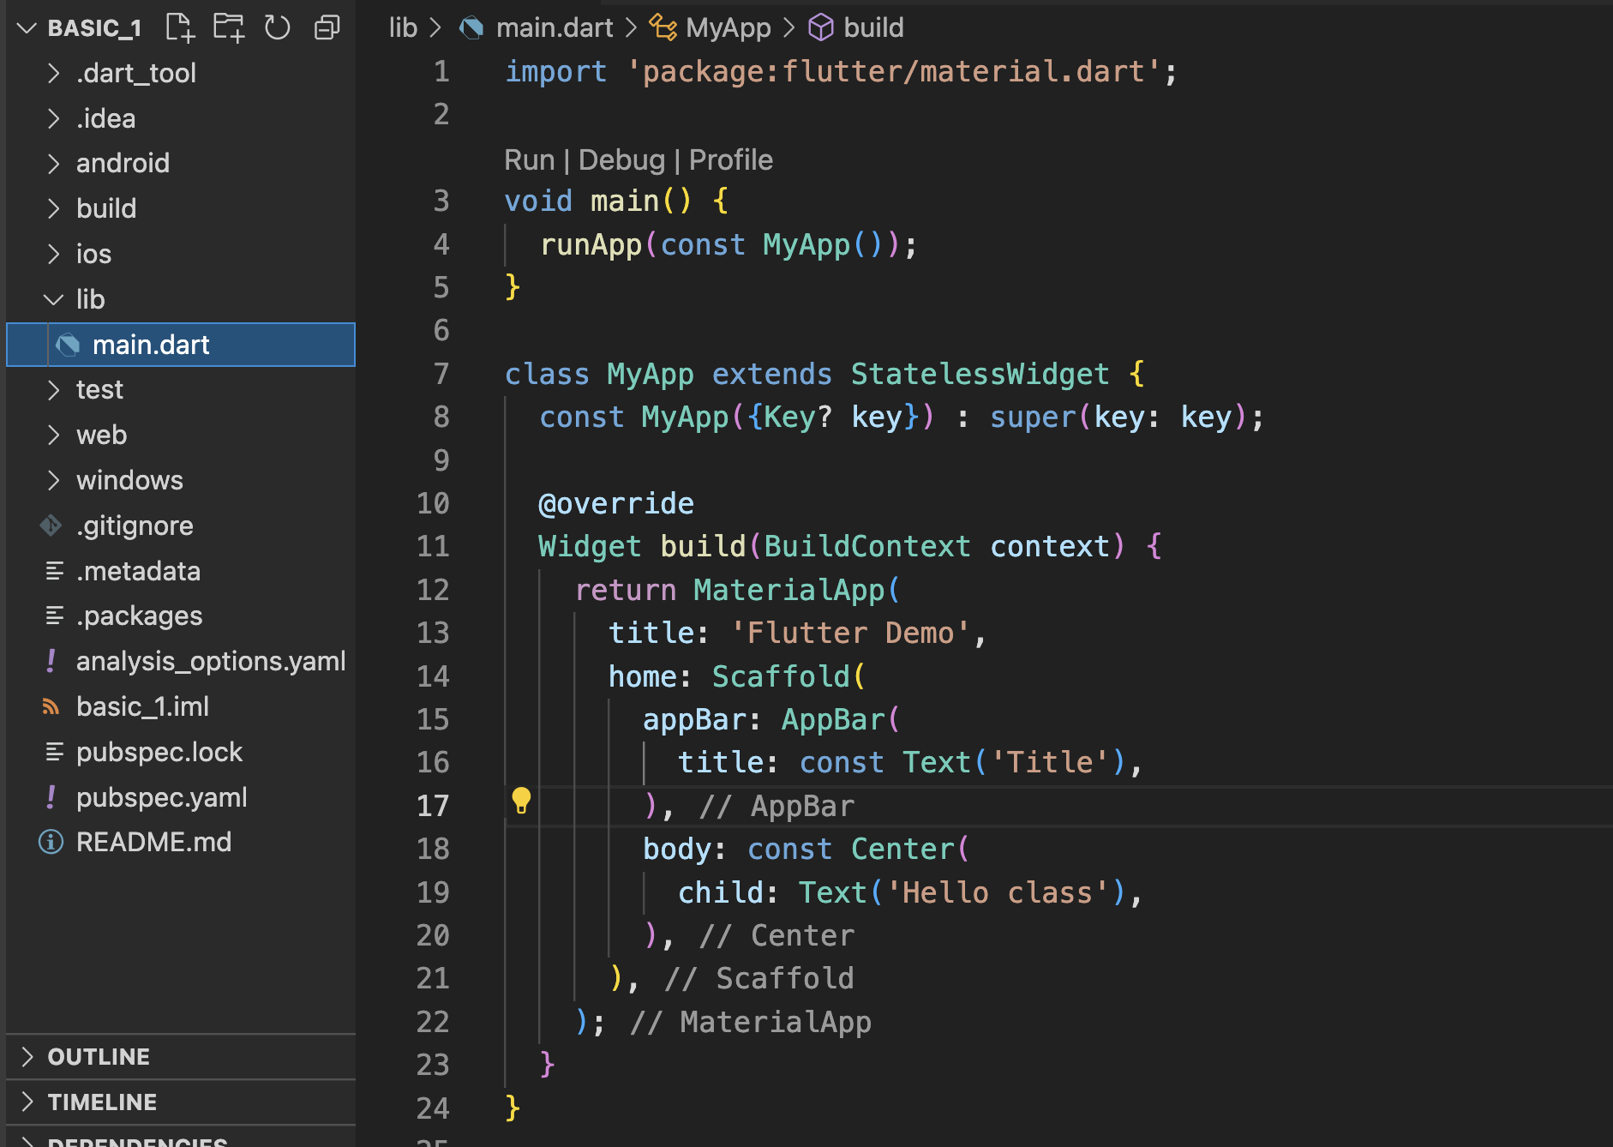
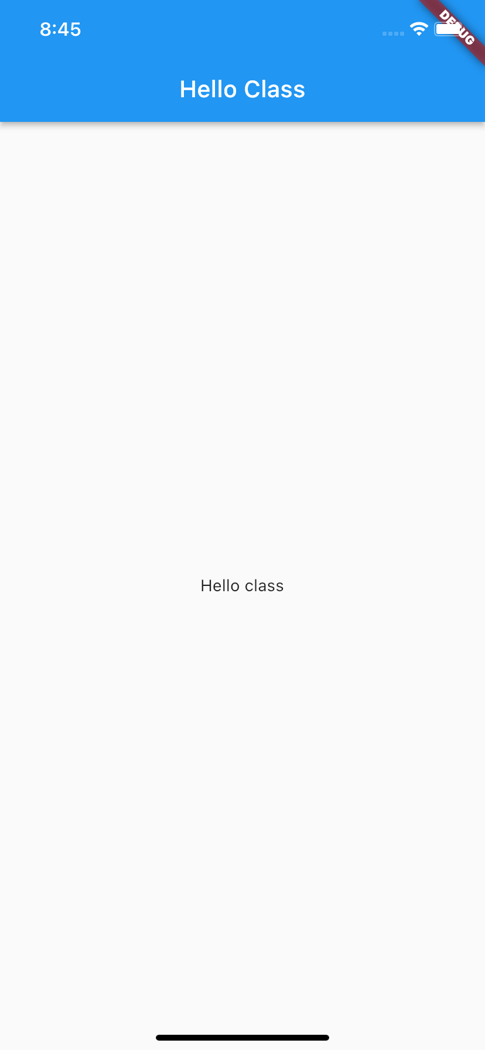
Create First Program
Tạo mới project
https://docs.flutter.dev/get-started/test-drive?tab=vscode
2. Xoá hết code thừa ở file main.dart

Slide 3
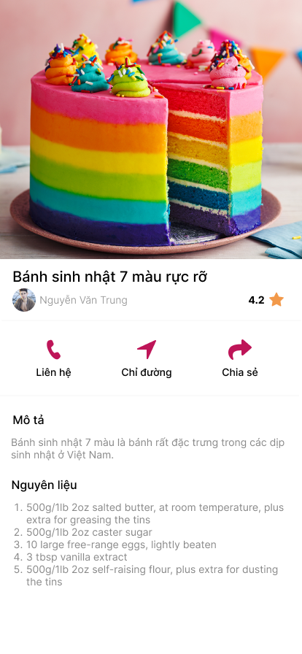
Build First Basic Detail UI

Slide 4
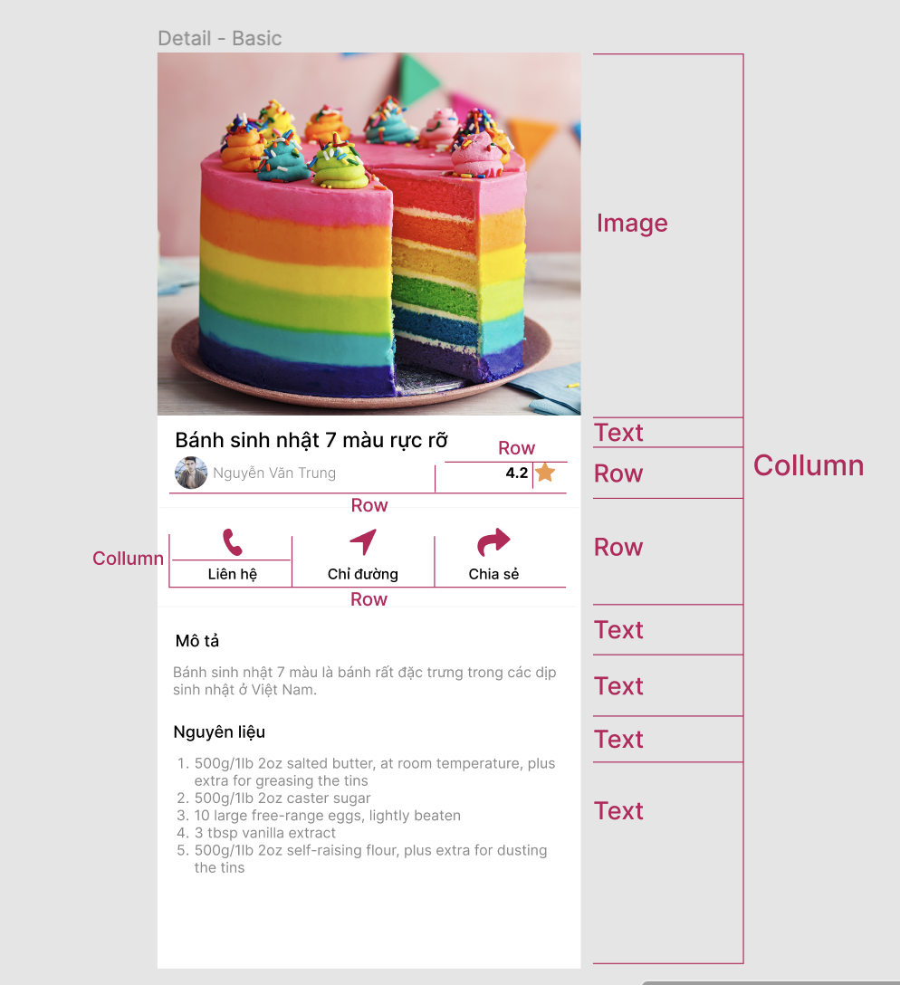
Phân tích giao diện

Slide 5
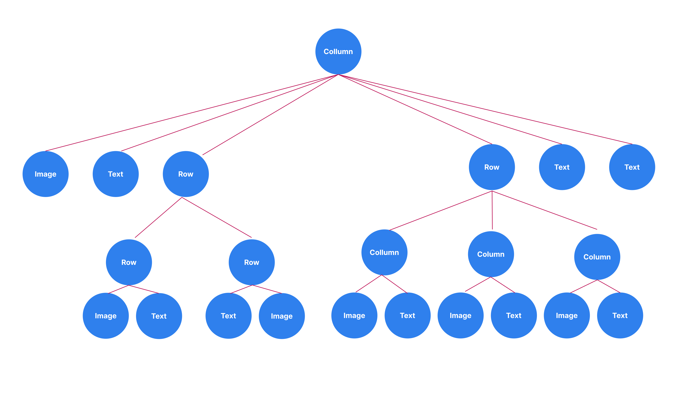
Widget Tree

Slide 6
Thêm assets
Bỏ ảnh vào project. (Lưu ý nên có 3 độ phân giải 1x, 2x, 3x)
Khai báo ở pubspec.yaml
Sử dụng.
Link tham khảo: https://docs.flutter.dev/development/ui/assets-and-images
5. Keyword: How to add image in flutter

Slide 7
Live Code

Slide 8
Documentation
Widget Intro: https://docs.flutter.dev/development/ui/widgets-intro
Layout in flutter: https://docs.flutter.dev/development/ui/layout (Nên đọc và làm hết các example trong này. Nhớ tìm hiểu các widget được nhắc đến trong bài.)
Layout tutorial: https://docs.flutter.dev/development/ui/layout/tutorial

Slide 9
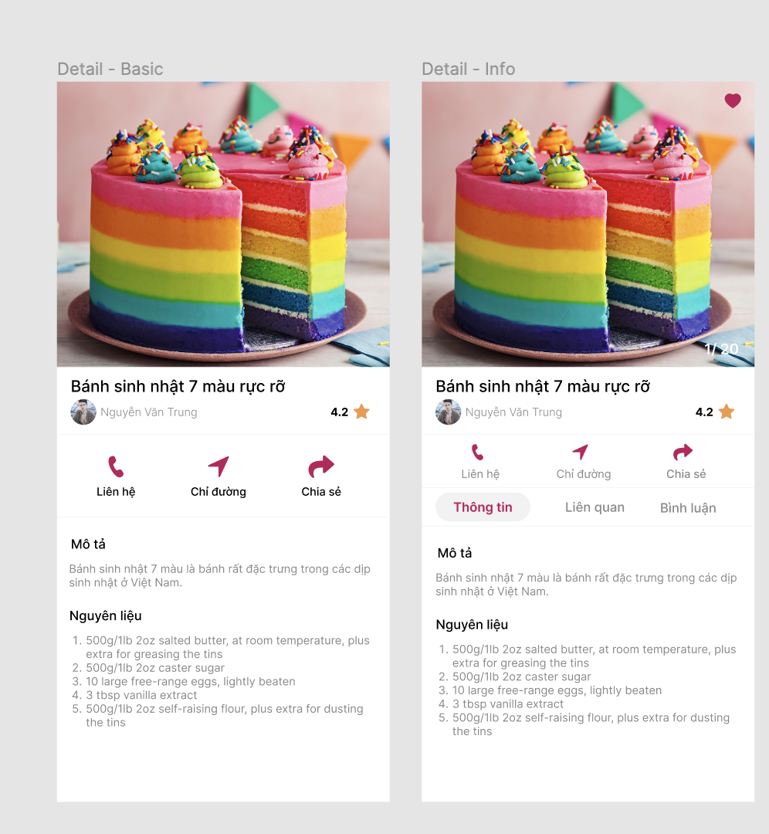
Homework
Figma Link: https://www.figma.com/file/q9HDyGTi59GJChVSsWzuxB/Flutter-Course-Demo?node-id=0%3A1

Slide 10
Q&A
Hãy đặt câu hỏi bắt đầu bởi: WHY, WHAT, HOW, WHERE, WHEN.

